Slide 1
Разработка веб-приложения профилирования компаний - резидентов Технопарка Университета ИТМО
Исполнитель: | Студент Гордеев Борис Романович, М3407
Руководитель: | к.т.н. Кашевник Алексей Михайлович
Слайд №1

Slide 2
Аналоги
Система профилирования SOBOLEO
K. Rezgui, H. Mhiri и K. Ghédira написали профилирующий компонент для системы Moodle.
Fotis Fraganidis и Greogoris Mentzas - система менеджмента компетенций для корпоративного онлайн-обучения.
Jürgen Dorn и Markus Pichlmair - система менджемента компетенций для учёта успеваемости студентов.
Слайд №2

Slide 3
Функциональные требования
Хранение в системе профилей компаний-резидентов.
Разделение прав пользователей, выделющее пользователей, резидентов и администраторов.
Возможность для администраторов управления информацией через веб-приложение.
Возможность для резидентов создания в системе заявок на внесение своей информации в систему.
Возможность полнотекстового поиска по информации.
Возможность сравнения профилей между собой.
Возможность по задаче найти все профили, которые могут решить эту задачу.
Возможность по профилю найти все задачи, которые он может решить.
Возможность поиска профилей по их компетенциям.
Слайд №3

Slide 4
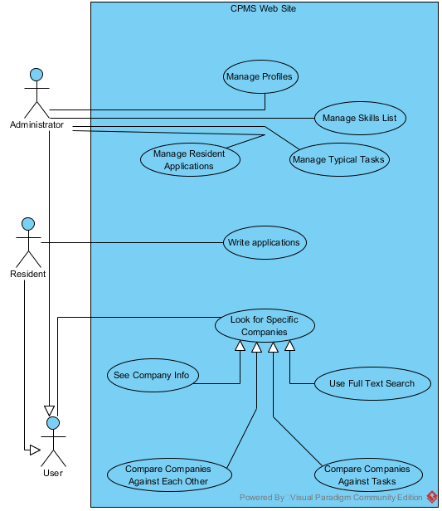
Основные сценарии использования
Слайд №4

Slide 5
Пример профиля – компания Rehabot
Название компании: Rehabot (Рехабот)
Вебсайт: http://rehabot.me/
Адрес компании: Россия, гор. Санкт-Петербург, Биржевая линия 14.
Адрес электронной почты: support@rehabot.me
Описание компании: In our work, we combine professionals from different industries: engineers, programmers, designers, doctors. One of the developments Reebot — mechanical glove for the recovery of fine motor skills of hands. The device is easy to use both in the clinic and at home without direct supervision by a specialist. The method is based on mechanotherapy. The glove provides the ability of passive (early recovery), active dynamic exercises, exercises with weights, resistance.
Набор компетенций
Слайд №5

Slide 6
Пример компетенции
Умение – Разработка веб-приложений на языке программирования Java
Опыт или уровень владения – 2 года, 2 реализованных проекта
Слайд №6

Slide 7
Выбранные технологии
Веб-приложение на языке программирования Java
Для простоты и скорости разработки – Spring Framework
Для хранения данных - Hibernate
Сервер приложений – Tomcat
СУБД – MySQL
Система контроля версий – Git
Тестирование – JUnit, Selenium
Слайд №7

Slide 8
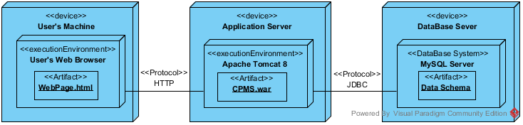
Системная архитектура
Слайд №8

Slide 9
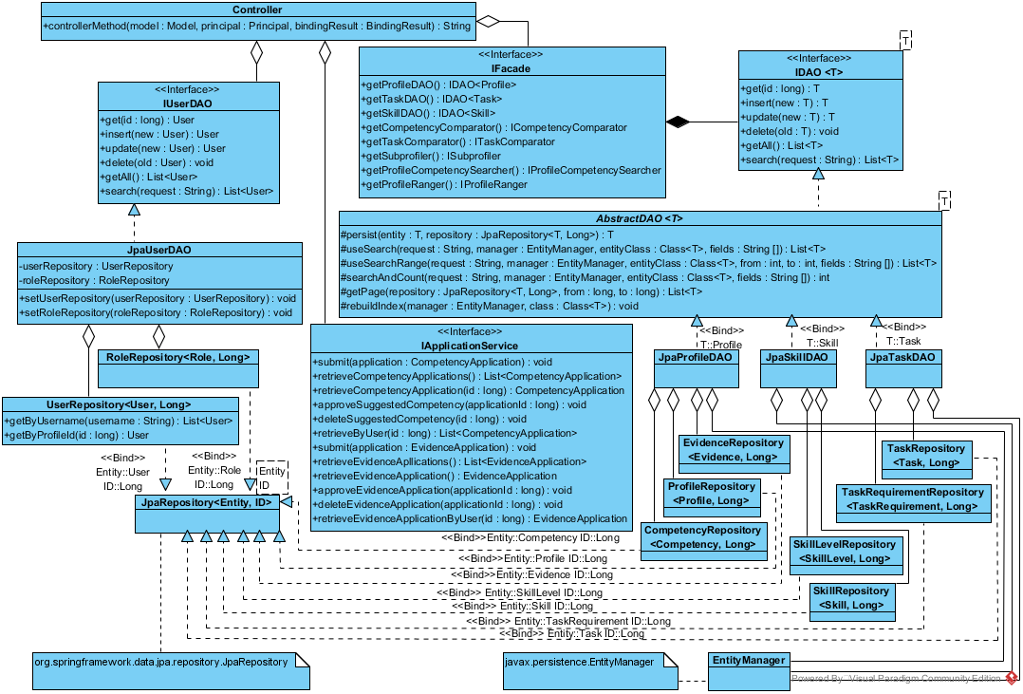
Программная архитектура
Слайд №9

Slide 10
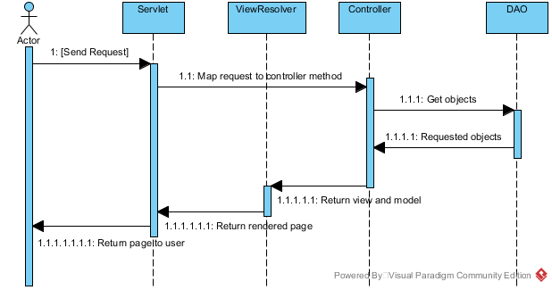
Работа веб-приложения на примере запроса списка компаний
Слайд №10

Slide 11
Проведённое тестирование
Unit-тестирование алгоритмов с использованием JUnit
Интеграционное / Unit тестирование управления данными с использованием JUnit
Интеграционное тестирование веб-приложения с использованием JUnit и Selenium WebDriver
Ручное тестирование интерфейса веб-приложения
Слайд №11

Slide 12

Результаты выполнения
Система реализована, протестирована и удовлетворяет поставленным задач, а также на основании обратной связи совершенствуется и была введена в эксплуатацию.
В рамках выполнения бакалаврской работы была подготовлена и принята к публикации статья на конференцию FRUCT, а сам проект был показан на демо-секции конференции FRUCT
По результатам выполнения работы была подана статья в Российский журнал из перечня ВАК, индексируемый в РИНЦ
Слайд №12

Slide 13
Спасибо за внимание
Веб-приложение профилирования компаний - резидентов Технопарка Университета ИТМО
Слайд №13

